Slide 1
Függvények

Slide 2
=A1+A2+A3+A4+A5+A6+A7+A8+A9+A10
=SZUM(A1:A10)

Slide 3
=SZÓR.M(A1:A10)

Slide 4
Olyan előre definiált képlet, amely argumentumnak nevezett különleges értékek használatával számítást hajt végre adott sorrendben vagy felépítés szerint.

Slide 5
=NAGY(A1:A10;2)
zárójelek
függvény neve
argumentum(ok)

Slide 6
ÁTLAG

Slide 7
MÓDUSZ.EGY

Slide 8
MEDIÁN

Slide 9
SZÓR.M

Slide 10
MIN, MAX

Slide 11
KICSI, NAGY

Slide 12
RANG.EGY

Slide 13
DARAB, DARAB2

Slide 14
DARABÜRES

Slide 15
DARABHATÖBB

Slide 16
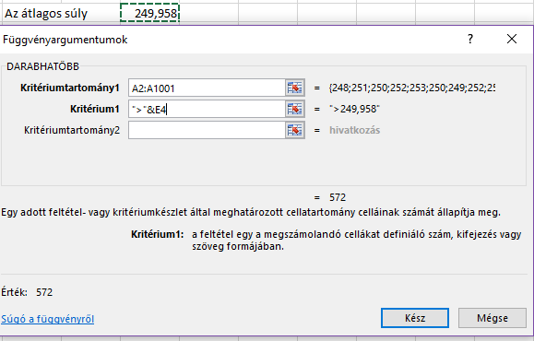
„>” & A3 trükk

Slide 17
ÁTLAGHATÖBB

